Slide 1
SREDA, 13. 5.
MAT SLJ SPO GUM

Slide 2
SLJ, poustvarjanje pravljice
V črtasti zvezek si včeraj napisal/a naslov pravljice, ki si jo poslušal/a in bral/a ter jo tudi ilustriral/a.
Sedaj pa boš pod ilustracijo napisal/a kratko obnovo pravljice (vsaj 5 povedi) ali pa si boš izmislil/a in napisal/a drugačen konec pravljice. Naj bo tudi vsaj 5 povedi. Če želiš zapis fotografiraj in mi pošlji.
Še vedno velja, da me lahko kadarkoli pokličeš ali mi pišeš in ti bom pomagala, lahko se dobiva preko Zoom-a.

Slide 3
MAT, preverim svoje znanje
Preveri svoje znanje v matematiki v DZ na strani 24 in 25.
Rešuj sam/a. Pri delu bodi natančen/a in preveri, če si vse prav rešil/a.
Nato si nalepi čebelčka glede na to, kako ti je šlo, kako si se ob tem počutil/a.
Jutri ti pošljem rešitve.

Slide 4
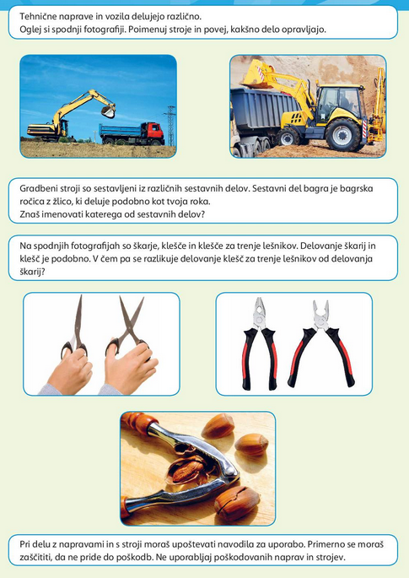
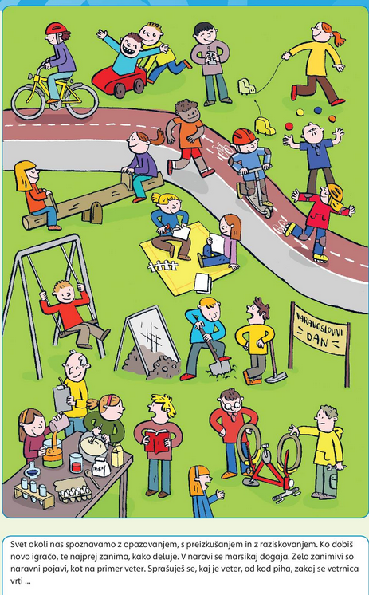
SPO, kako se gibljejo

Slide 5
Dobimo se na video Zoom klicu in bomo skupaj razmišljali o gibanju, vseeno že sam/a malo preglej. Pripravi si za srečanje eno igračo, ki se lahko premika. Na prejšnji strani imaš dve sliki. Dobro si jih poglej, naštej vse vrste gibanja na prvi sliki. Zelo veliko vrst jih je, zato dobro opazuj. Za nekatera gibanja potrebuješ pripomočke, za druga ne. Tudi predmeti se gibljejo, ker človek na njih deluje z neko silo. Na drugo sliki pa je nekaj strojev, pripomočkov in naprav, ki nam pri gibanju pomagajo oziroma se sama gibajo, ker so sestavljena iz različnih sestavnih delov. Oglej si slike, preberi besedilo. Verjetno imaš doma veliko igrač, ki so sestavljene iz več delov. Razišči jih in ugotovi, kako so sestavljene, kako se gibljejo, kateri deli se gibljejo.

Slide 6
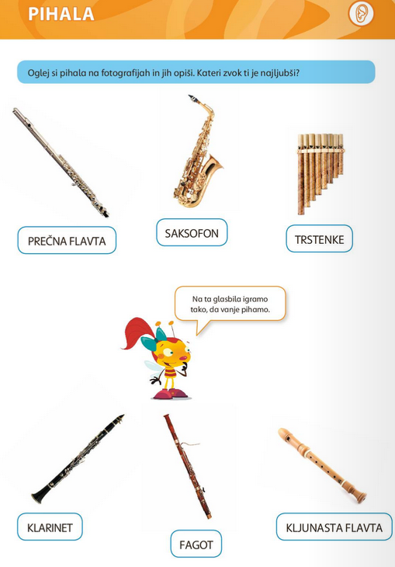
GUM, pihala
Katere skupine glasbil smo že letos spoznali?
Se spomniš? Naštej jih.
Na sliki ob strani imaš novo skupino glasbil,
to so pihala.
V deželi Lilibi pojdi na Šolska ulica -Glasbena
umetnost – o glasbi – glasbila in jih poslušaj
in poglej. Na naslednji strani imaš tudi povezavi
do posnetkov pesmi, kjer je slišati pihala.

Slide 8
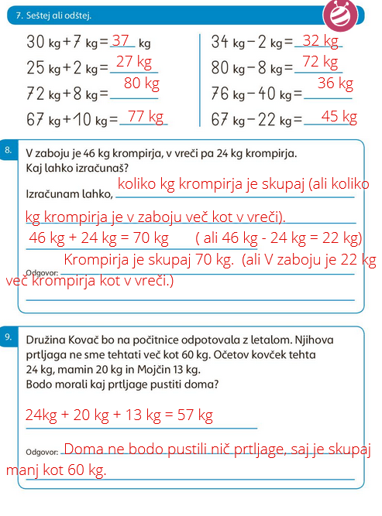
Še rešitve včerajšnje naloge.

Slide 9
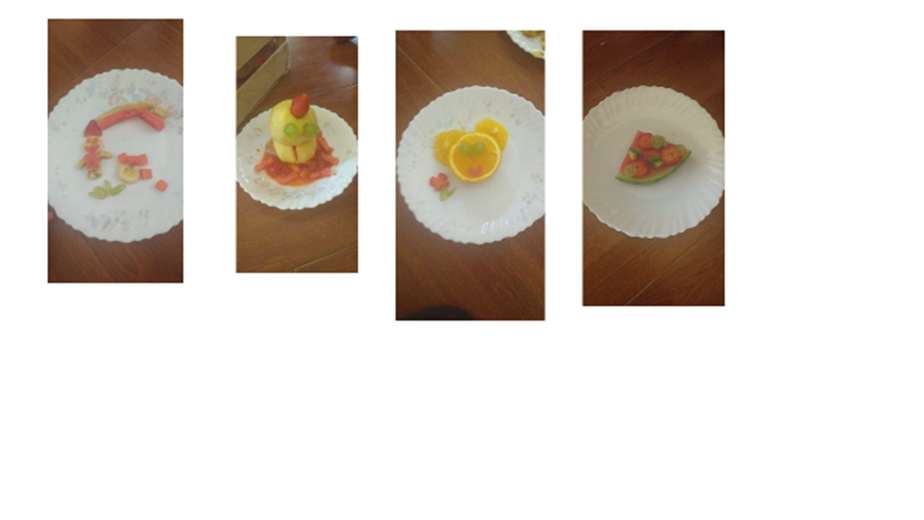
Tukaj je še nekaj vaših ustvarjalnih in okusnih krožnikov.

